Slide 1
Unit 4: Tumbuhan

Slide 2
Objektif Pembelajaran
01
02
Menjelas dengan contoh ciri khas tumbuhan untuk melindungi diri daripada musuh.
Menjelas dengan contoh ciri khas tumbuhan untuk menyesuaikan diri dengan iklim dan perubahan musim.

Slide 3
Isi Kandungan
01
Melindungi Diri Daripada Musuh
Menyesuaikan Diri Dengan Iklim Dan Perubahan Musim
02

Slide 4
1.
Melindungi Diri
Daripada Musuh

Slide 5

Mengapa tumbuh-tumbuhan perlu berlindung daripada musuh?
Memastikan Kemandirian Spesiesnya!!!

Slide 6


1) Berduri Tajam
Ciri Khas Tumbuhan Melindungi Diri Daripada Musuh

Slide 7
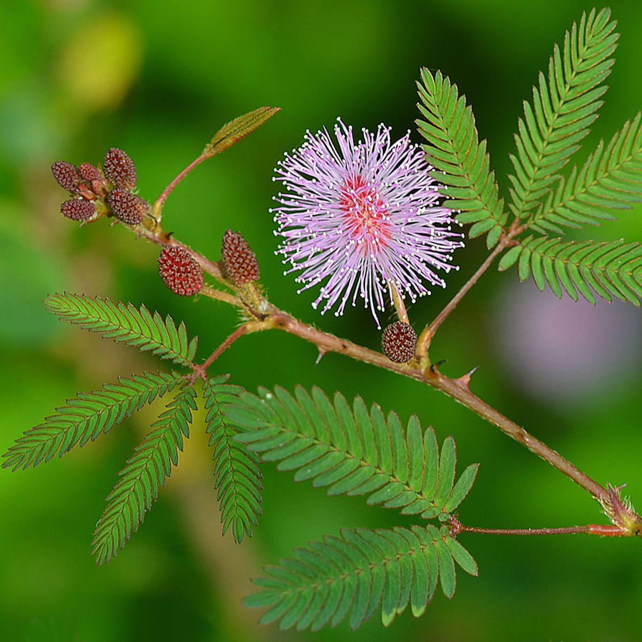
Pokok Semalu

Slide 8
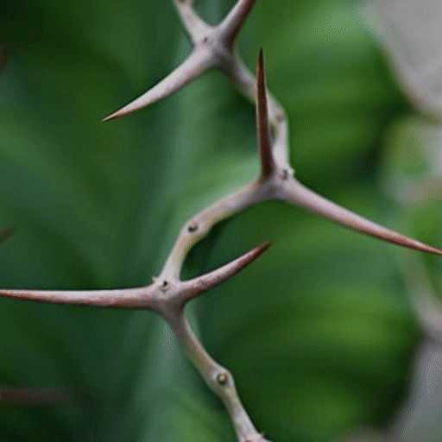
Duri yang tajam dapat?
Duri tajam
dapat melukakan musuh yang memakannya.

Slide 9
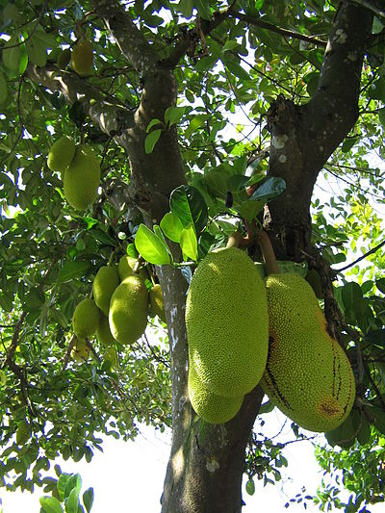
2) Mengeluarkan getah
Ciri Khas Tumbuhan Melindungi Diri Daripada Musuh
Pokok Nangka

Slide 10
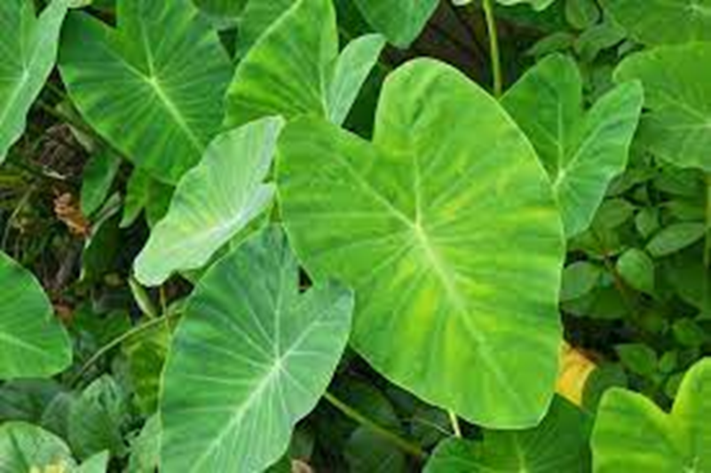
Pokok Keladi

Slide 11
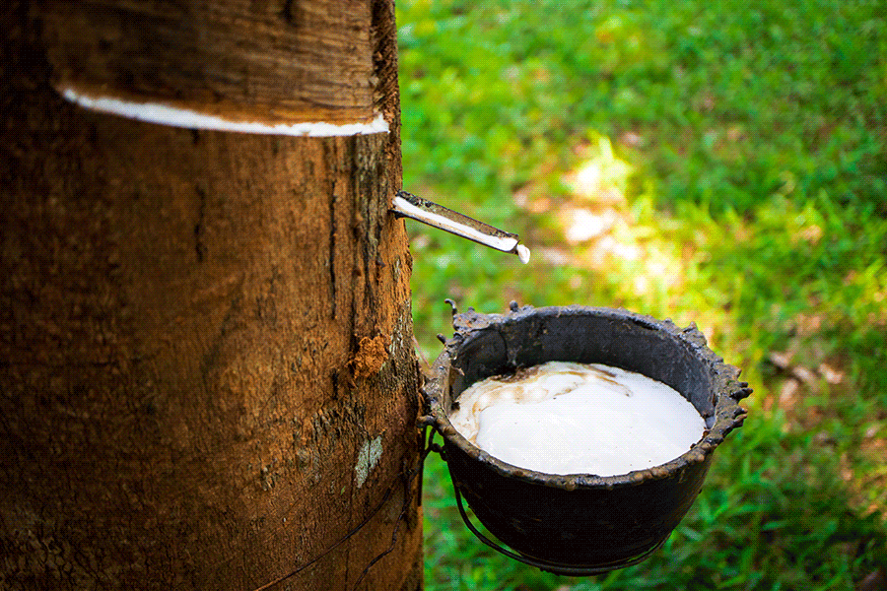
Getah yang melekit dapat?
Menghindari musuh daripada memakannya.

Slide 12
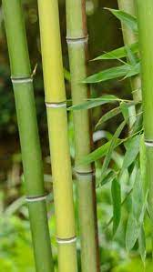
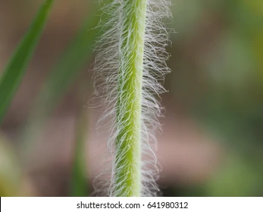
3) Berbulu Halus
Ciri Khas Tumbuhan Melindungi Diri Daripada Musuh

Slide 13
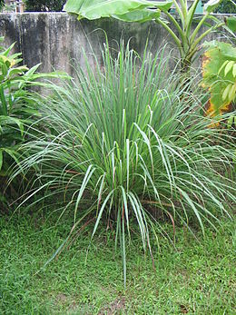
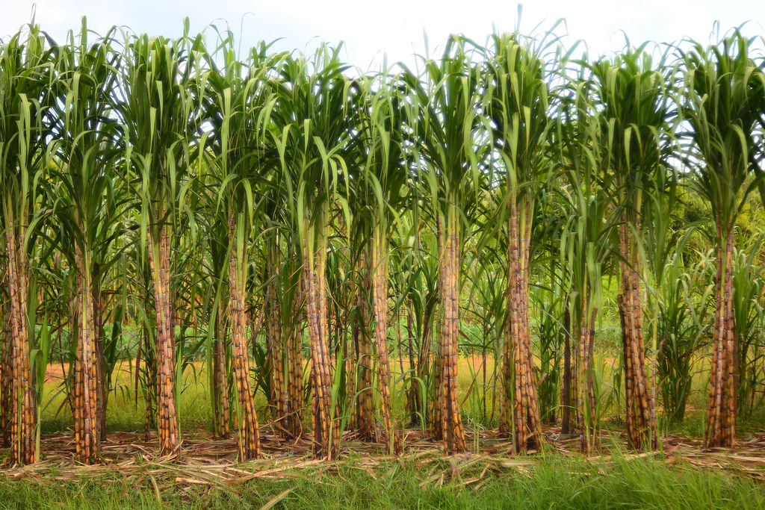
Pokok Serai
Pokok Tebu

Slide 14
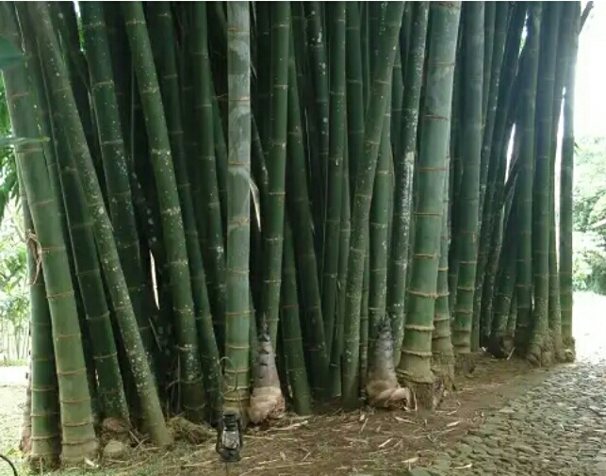
Pokok Buluh

Slide 15

Berbulu halus dapat?
Daun yang berbulu halus dapat menyebabkan rasa gatal.

Slide 16
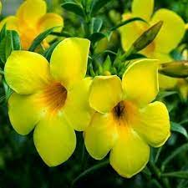

4) Beracun
Ciri Khas Tumbuhan Melindungi Diri Daripada Musuh
Pokok Alamanda

Slide 17

Cendawan

Slide 18
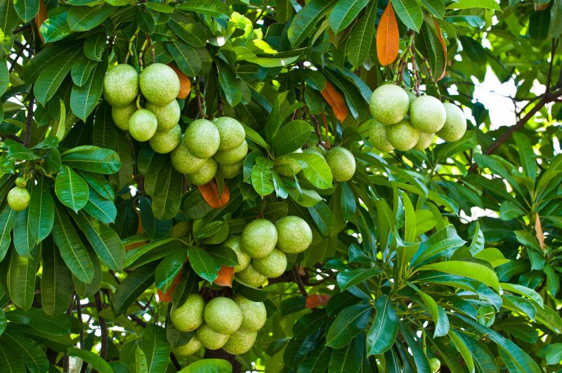
Pokok Pong-pong

Slide 19
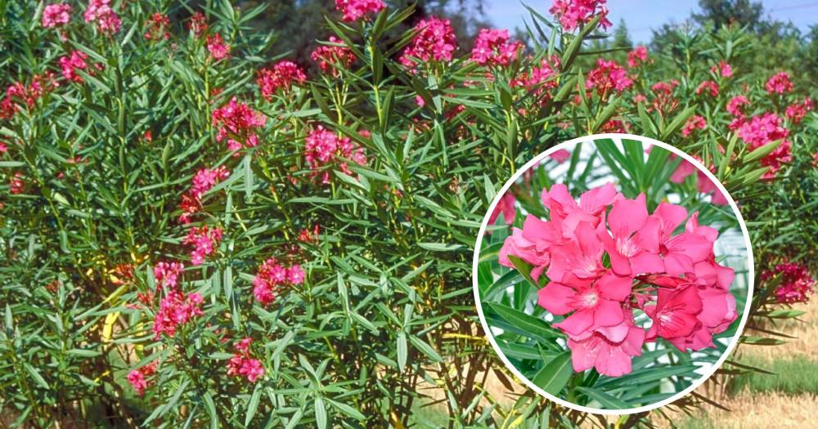
Pokok Oleander

Slide 20

Pokok Keladi

Slide 21

Beracun dapat?
Racun dapat menyebabkan keracunan atau kematian.

Slide 22
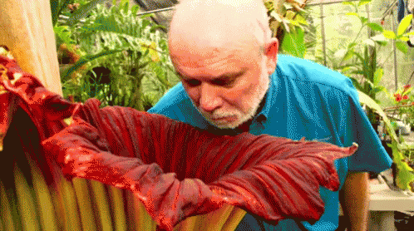
5) Berbau busuk
Ciri Khas Tumbuhan Melindungi Diri Daripada Musuh

Slide 23
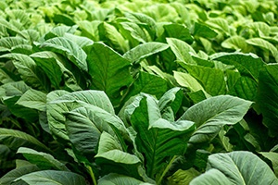
Pokok Tembakau

Slide 24
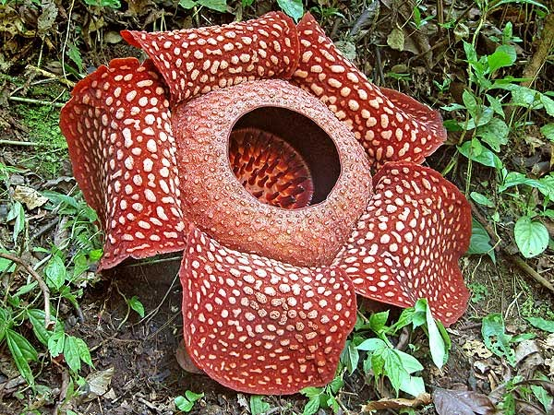
Bunga
Rafflessia

Slide 25
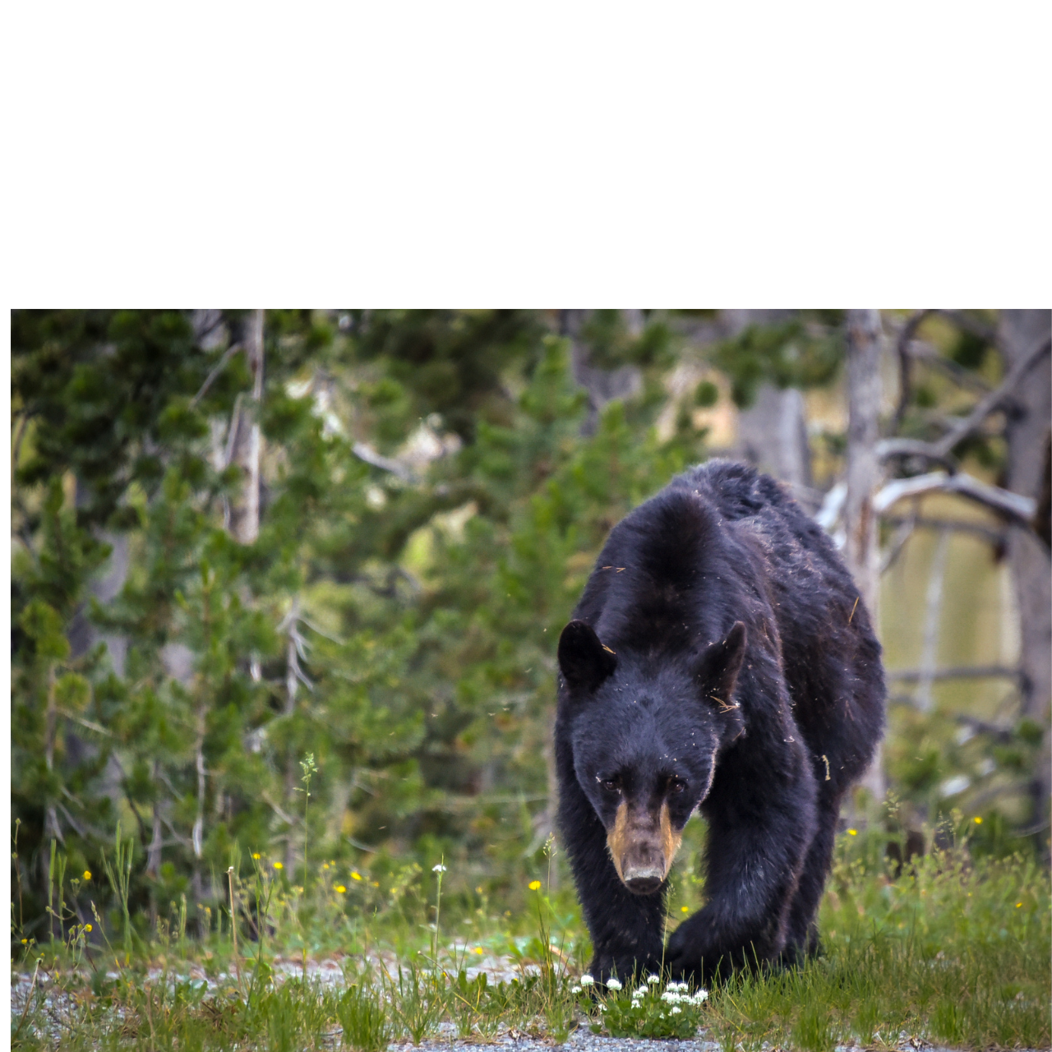
Berbau busuk dapat?
Daunnya berbau supaya tidak diganggu oleh musuhnya.

Slide 26
Tumbuhan Berlindung Daripada Musuh
Beracun
Berbulu Halus
5 B
Berduri
Berbau Busuk
Bergetah

Slide 27
2.
Menyesuaikan Diri Dengan Iklim Dan Perubahan Musim

Slide 28
Mengapa tumbuhan perlu menyesuaikan diri dengan iklim dan perubahan musim ?
Untuk memastikan kemandirian spesiesnya!

Slide 29


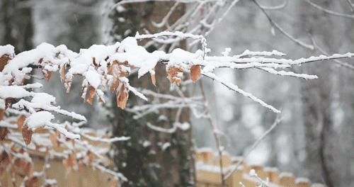
Penyesuaian Ciri Khas Tumbuhan Mengikut Iklim/Musim
Musim Angin Kencang
Iklim Panas Dan Musim Kering
Iklim Sejuk

Slide 30


1) Batang/Ranting mudah lentur
PENYESUAIAN CIRI KHAS TUMBUHAN Dalam Musim Angin Kencang
Dapat bertahan dengan rintangan angin kencang.

Slide 31

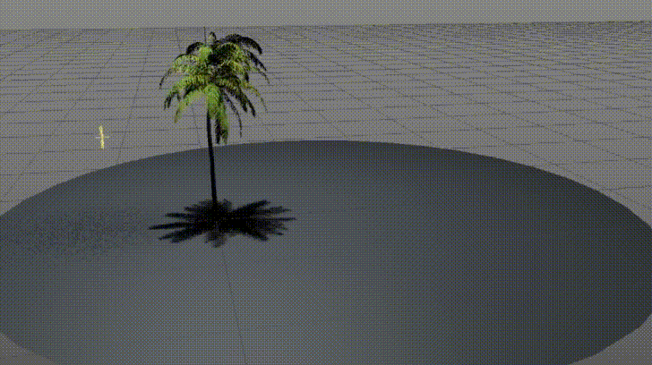

Slide 32

2) Daun berpecah-pecah/ Daun Berbentuk Jarum
PENYESUAIAN CIRI KHAS TUMBUHAN Dalam Musim Angin Kencang
Mengurangkan
rintangan angin kencang.

Slide 33
Penyesuaian Ciri Khas Tumbuhan Dalam
Musim Angin Kencang
Pokok Ru
Pokok Kelapa
A) Daun Berpecah-pecah
B) Batang Mudah Lentur
A) Daun Berbentuk Jarum
B) Ranting Mudah Lentur

Slide 34
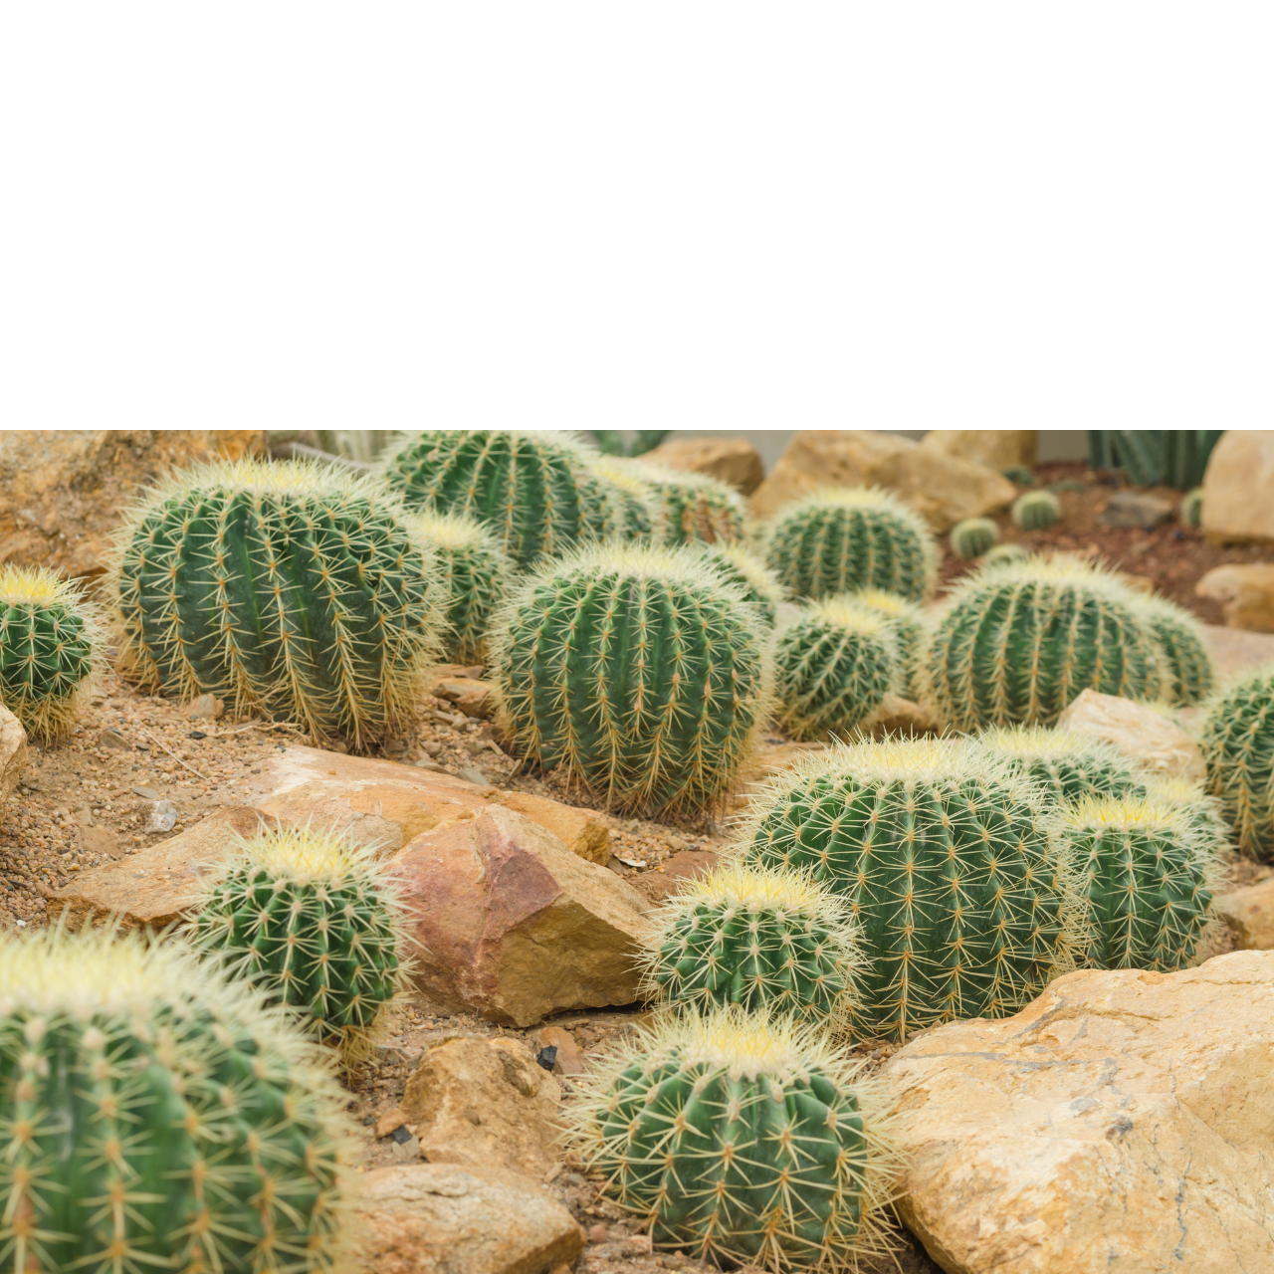

3) Daun terubah suai menjadi duri
PENYESUAIAN CIRI KHAS TUMBUHAN Dalam
Iklim Panas Dan Musim Kering
Untuk mengelakkan kehilangan air.

Slide 35

Daun terubah suai menjadi duri
Daun biasa
Daun biasa lebih cepat kehilangan air kerana mempunyai luas permukaan yang lagi besar berbanding duri.

Slide 36
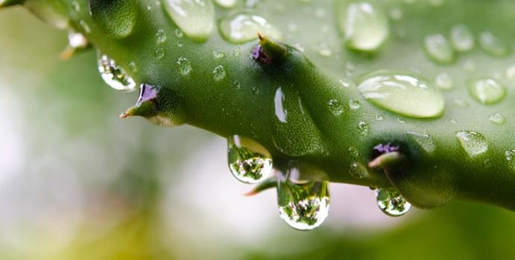
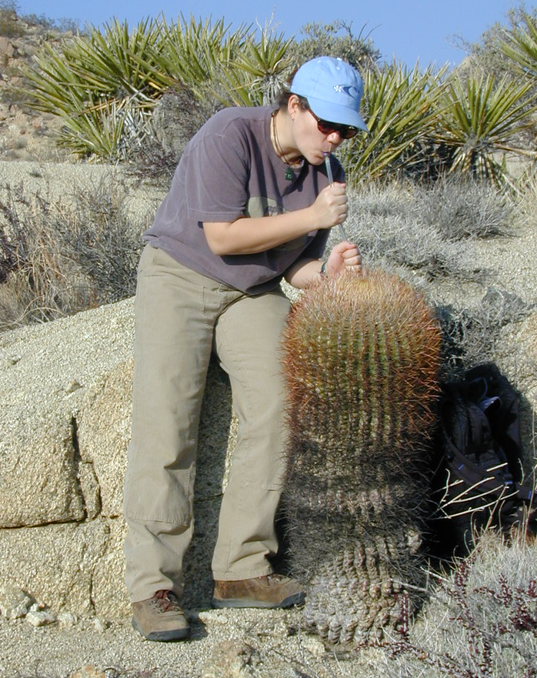
4) Batang dapat menyimpan air
PENYESUAIAN CIRI KHAS TUMBUHAN Dalam
Iklim Panas Dan Musim Kering
Untuk mengelakkan kehilangan air.

Slide 37
5) Akar yang panjang
PENYESUAIAN CIRI KHAS TUMBUHAN Dalam
Iklim Panas Dan Musim Kering
Bergerak jauh ke dalam tanah untuk menyerap air.

Slide 38
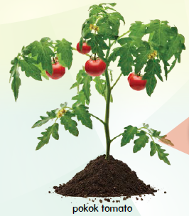
6) Berbulu Halus
PENYESUAIAN CIRI KHAS TUMBUHAN Dalam
Iklim Panas Dan Musim Kering
Mencegah kehilangan air ketika cuaca panas

Slide 39
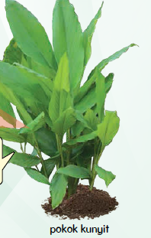
7) Menggulungkan daun
PENYESUAIAN CIRI KHAS TUMBUHAN Dalam
Iklim Panas Dan Musim Kering
Mengelakkan kehilangan air

Slide 40
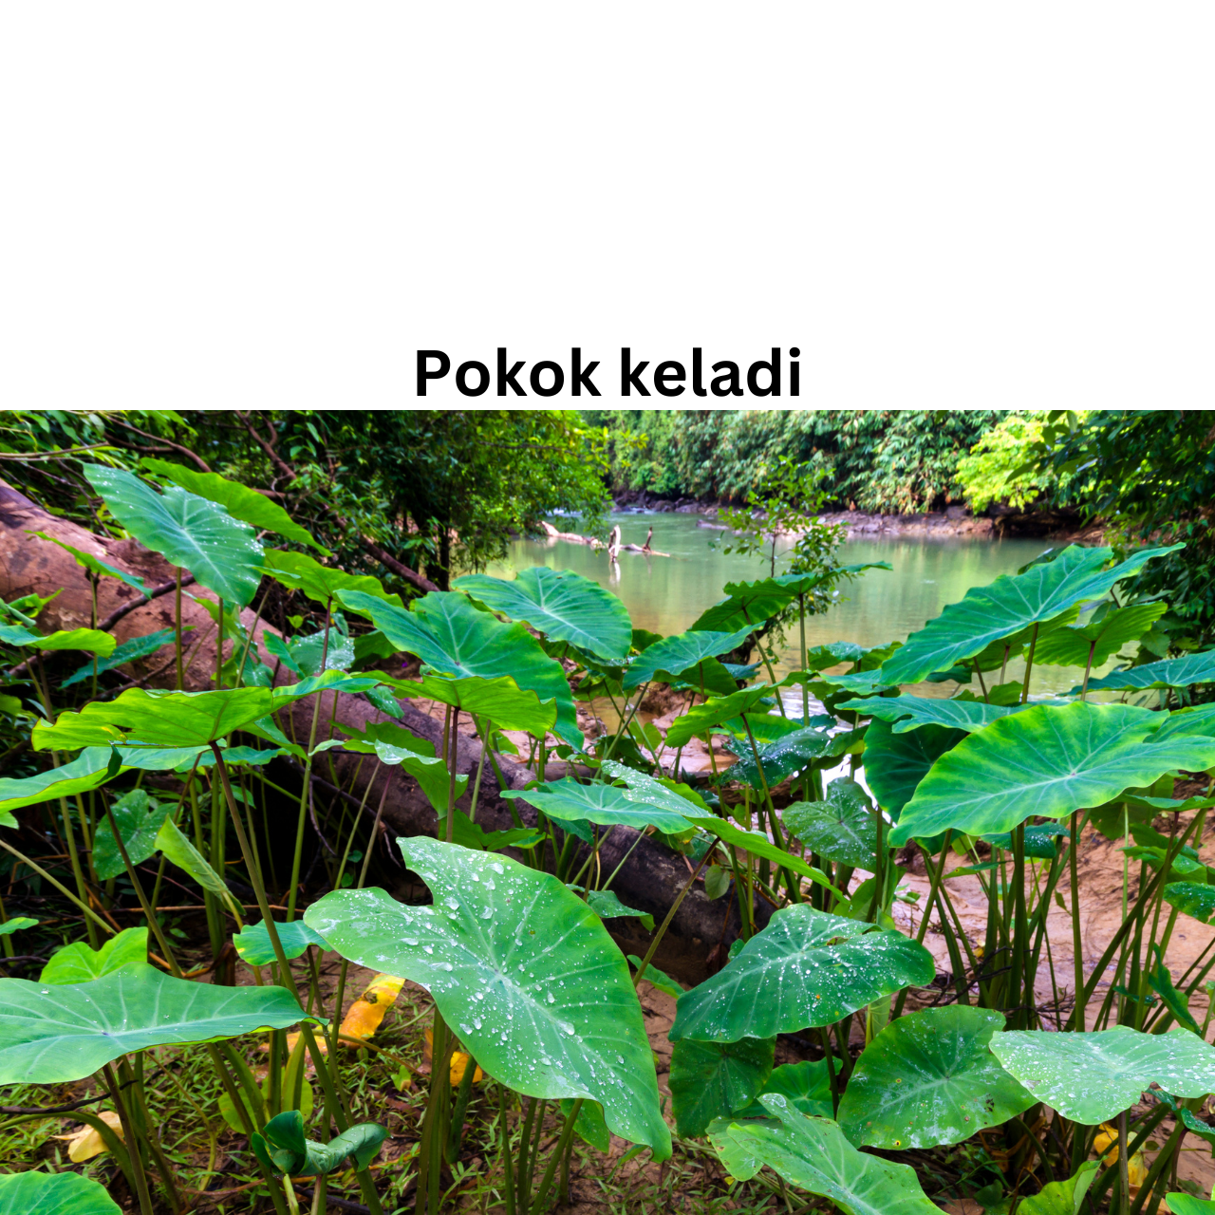
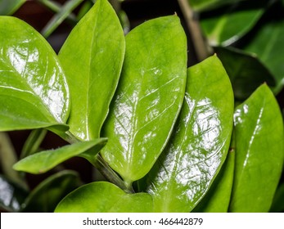
8) Daun Berlilin
PENYESUAIAN CIRI KHAS TUMBUHAN Dalam Iklim Panas Dan Musim Kering
Mengelakkan kehilangan
air yang terlalu banyak

Slide 41
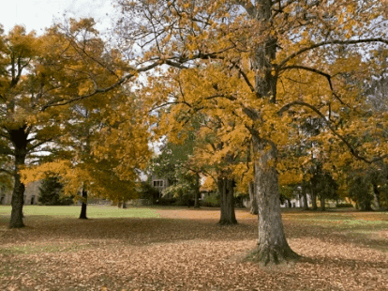

9) Meluruhkan daun
PENYESUAIAN CIRI KHAS TUMBUHAN Dalam
Iklim Panas Dan Musim Kering
Mengelakkan kehilangan
air yang terlalu banyak

Slide 42
Penyesuaian Ciri Khas Tumbuhan Dalam
Iklim Panas Dan Musim Kering
Pokok Keladi
Pokok Kaktus
a) Daun terubahsuai menjadi duri
b) Batang menyimpan air
c) Akar panjang
a) Daun berlilin
Pokok
Tomato
Pokok Kunyit
Pokok Getah
a) Berbulu halus
a) Menggulungkan daun
a) Menggugurkan daun

Slide 43
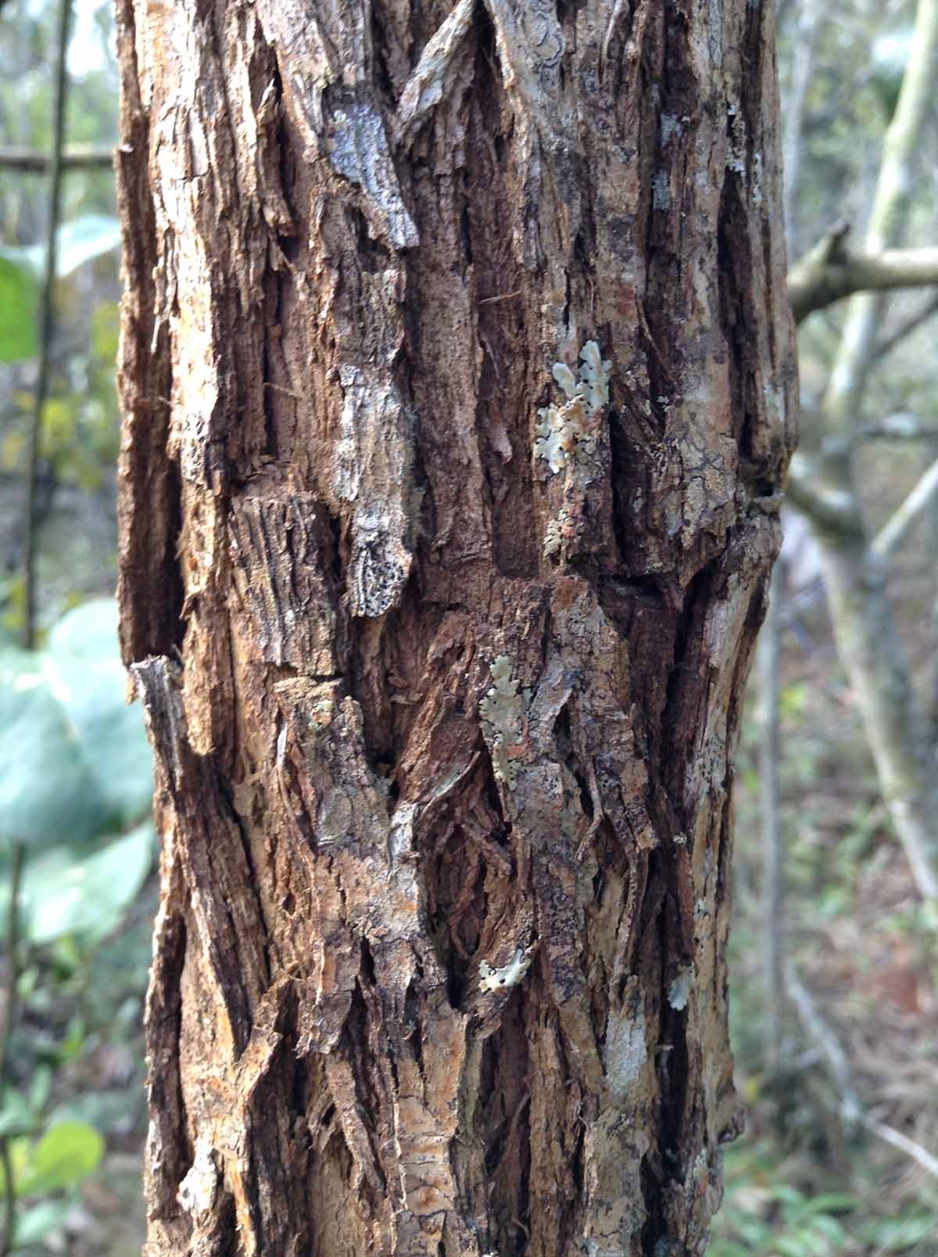
10) Kulit yang tebal
PENYESUAIAN CIRI KHAS TUMBUHAN Dalam Iklim Sejuk
Melindungi batang daripada sejuk

Slide 44
PENYESUAIAN CIRI KHAS TUMBUHAN DALAM
IKLIM SEJUK
Pokok Mapel
a) Kulit yang tebal

Slide 45
Sekian,
Terima Kasih

Slide 46
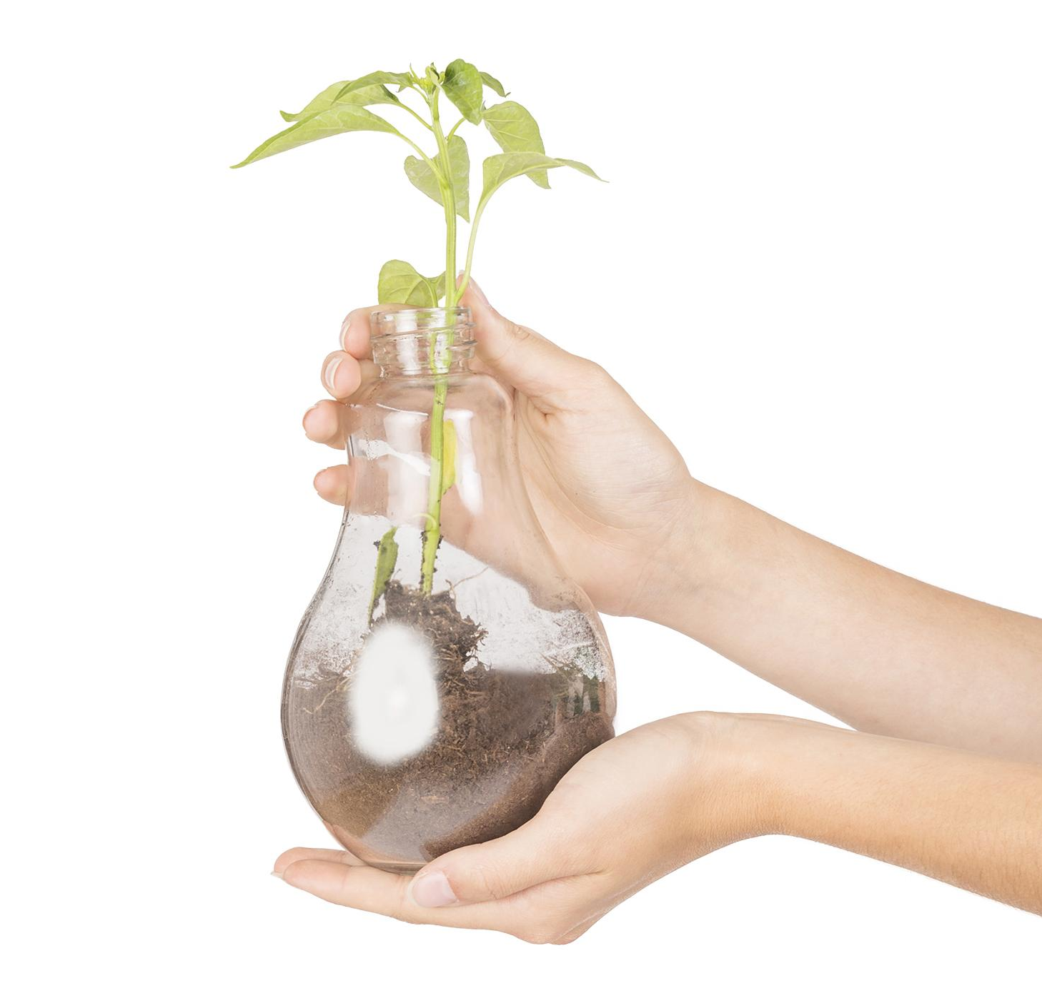
Unit 4: Tumbuhan

Slide 47
Objektif Pembelajaran
01
02
Menyatakan cara tumbuhan memencarkan biji benih atau buah.
Menghubungkait cara pencaran dengan ciri biji benih atau buah.
03
Meramal cara pencaran bagi suatu biji benih berdasarkan ciri biji benih tersebut.

Slide 48
Isi Kandungan
01
Pencaran Biji Benih Atau Buah

Slide 49
Pencaran Biji benih atau buah

Slide 50
Cara untuk membawa biji benih jauh dari induknya.
Apakah yang dimaksudkan dengan pencaran??

Slide 51

Apakah caranya?

Slide 52

1) Dipencarkan melalui angin
Ciri-ciri: (Biji benih/Buah)
Ringan
Kecil
Nipis
Berbulu halus
Struktur bersayap

Slide 53

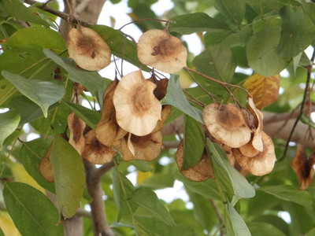
Contohnya
Buah Angsana

Slide 54
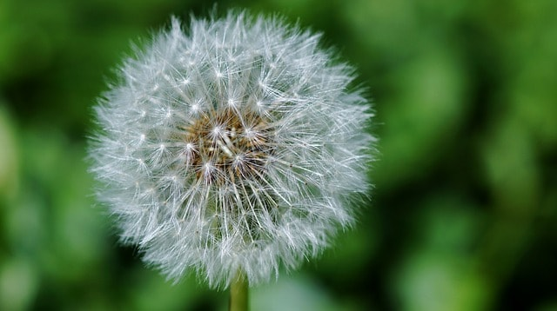
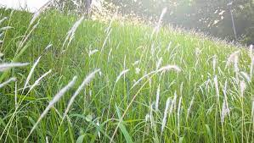
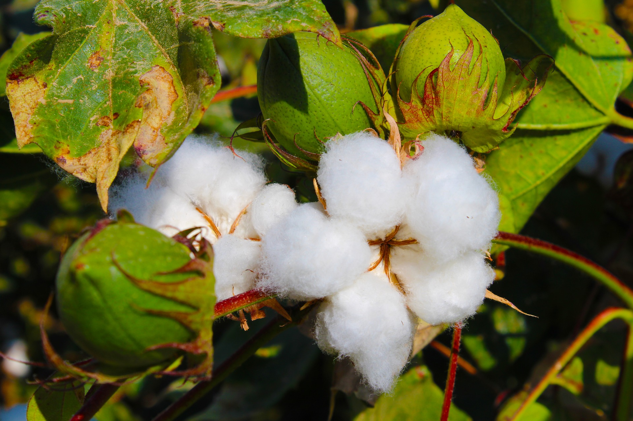
Lalang
Dandelion
Kapas

Slide 55
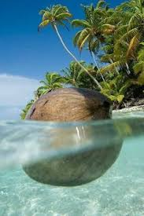
2) Dipencarkan melalui air
Ciri-ciri: (Biji benih/Buah)
Kulit yang berlilin
Sabut yang berongga
Boleh terapung

Slide 56
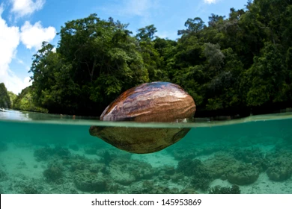
Contohnya
Buah Kelapa

Slide 57

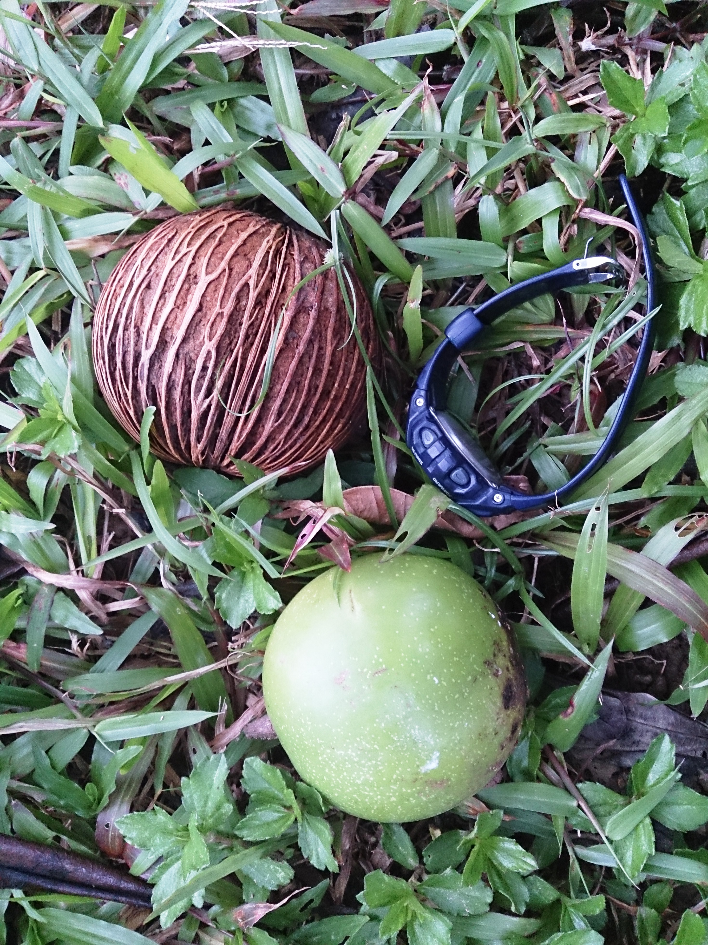
Teratai
Pong-pong

Slide 58
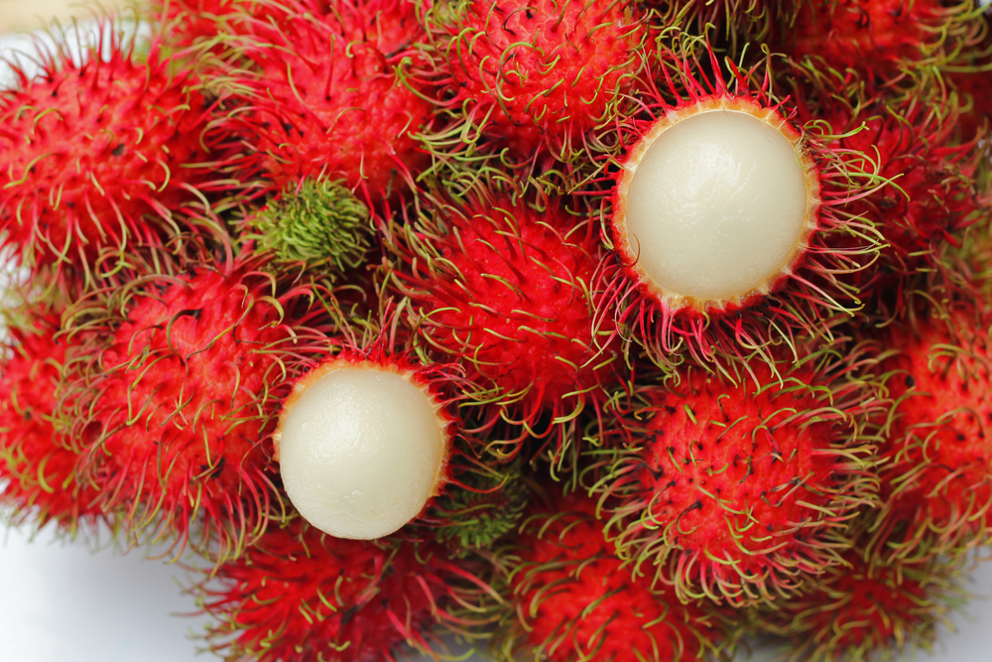
3) Dipencarkan melalui haiwan dan manusia
Ciri-ciri: (Biji benih/Buah)
Isi buah yang boleh dimakan
Bau yang harum
Warna buah yang menarik

Slide 59
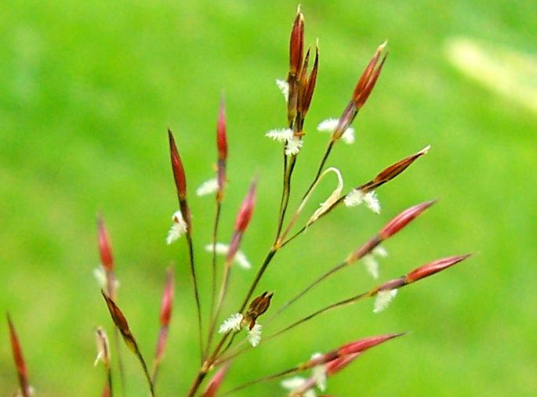
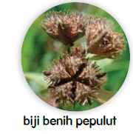
3) Dipencarkan melalui haiwan dan manusia
Ciri-ciri: (Biji benih/Buah)
Kecil
Bercangkuk
Ringan

Slide 60
4) Dipencarkan melalui mekanisme letupan
Lenggai mengering
Ciri-ciri: (Biji benih/Buah)
Lenggai merekah

Slide 61
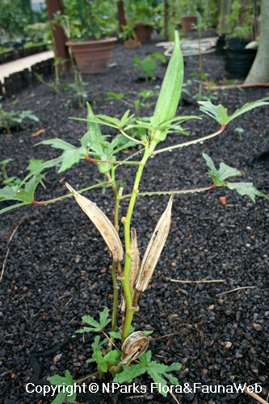
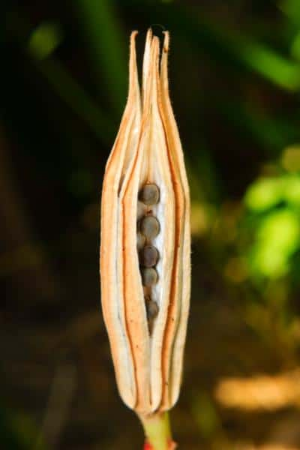
Apabila matang, buahnya mengering dan merekah
Bendi

Slide 62
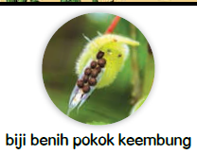
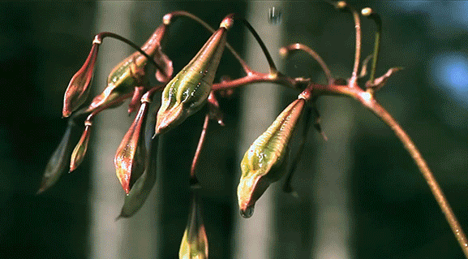

Slide 63
Sekian, Terima Kasih

